Slide 1




毕业设计答辩
GRADUATION PROJECT DEFENSE
专业：数控技术
题目：双面四孔零件工艺分析与数控加工
答辩人：何有栋
指导教师：高星

Slide 2
Ⅰ 课题综述
Ⅱ 软件绘图
Ⅲ 工艺分析
毕设过程
Ⅳ 自动编程
Ⅴ 实操及总结
Ⅵ 参考文献

Slide 3
Ⅰ 课题综述
✭1.选题背景
✭2.研究意义
✮3.内容概括

Slide 4
课题综述
--1.选题背景
世界技能大赛有“技能奥林匹克”之称，由世界技能组织举办，是世界技能组织成员展示和交流职业技能的重要平台，其竞技水平代表了当今职业技能发展的世界先进水平。世界技能大赛已经有六十多年历史，最早的比赛始于西班牙。本零件图来源于世界技能大赛中国队集训样题，具有一定的深度和难度。 本零件加工结构包含了复杂的外形、平面、槽、边倒角、孔、螺纹等内容，最高加工精度 7 级，通常在数控铣床或数控加工中心进行加工，需要加工正反两面，经过本课题的加工，可以更加了解编程的整个流程，可以提高学生各方面的能力，为以后在工作方面提供了更好的帮助。

Slide 5
课题综述
--2.研究意义
（1）、通过毕业设计巩固复习以前学过的机械制图、公差与配合、CAD/CAM、数控编程、数控机床操作、计算机应用等课程知识。 （2）、通过本课题同时提升了创新思维能力、逻辑分析能力、设计能力、解决实际问题的能力等。 （3）、通过此毕业设计为今后走向工作岗位打下坚实的基础可以提高学生各方面的能力，为以后在工作方面提供了更好的帮助。

Slide 6
课题综述
软件制图
使用Siemens NX软件绘制零件的三维模型以及出工程图；
工艺分析
零件的加工工艺分析以及数控加工工艺分析；
--3.内容概述
自动编程与仿真
使用Siemens NX软件对零件自动编程并上VERICUT仿真软件进行程序验证；
实操及总结
完成零件的试加工切削并进行此次毕业设计的总结。
Notes:
版权声明：300套精品模板商业授权，请联系【锐旗设计】:https://9ppt.taobao.com，专业PPT老师为你解决所有PPT问题！

Slide 7
Ⅱ 软件绘图
✭1.内容概述
✭2.三维建模
✭3.工程图

Slide 8
软件制图
--1.内容概述
三维建模
工程图/PMI标注
01
02
运用Siemens NX软件，绘制出图纸上的草图，然后进行三维模型建造。
根据计算完成的三维模型，接下来出工程图以及PMI标注。

Slide 9
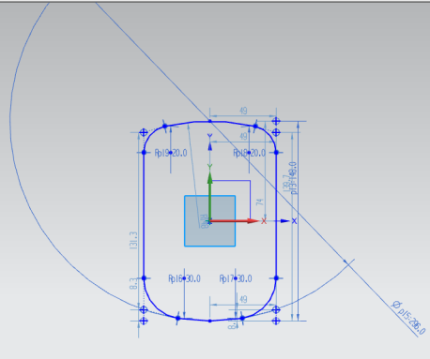
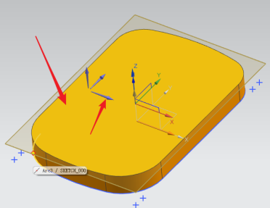
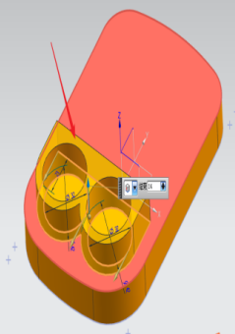
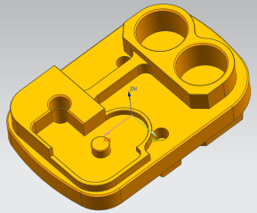
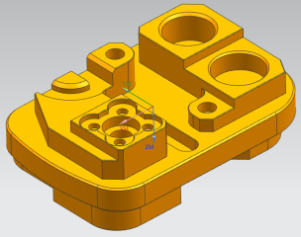
软件制图
--2.三维建模
（1）、图样分析
利用形体分析法，对图形进行分析，确定各形状体之间的位置关系：该零件由矩形、孔、键槽、螺纹等特征组成。
（2）、绘制步骤：
绘制草图>建模（拉伸体）>其他部分建模>反面建模>正面建模
Notes:
版权声明：300套精品模板商业授权，请联系【锐旗设计】:https://9ppt.taobao.com，专业PPT老师为你解决所有PPT问题！

Slide 10
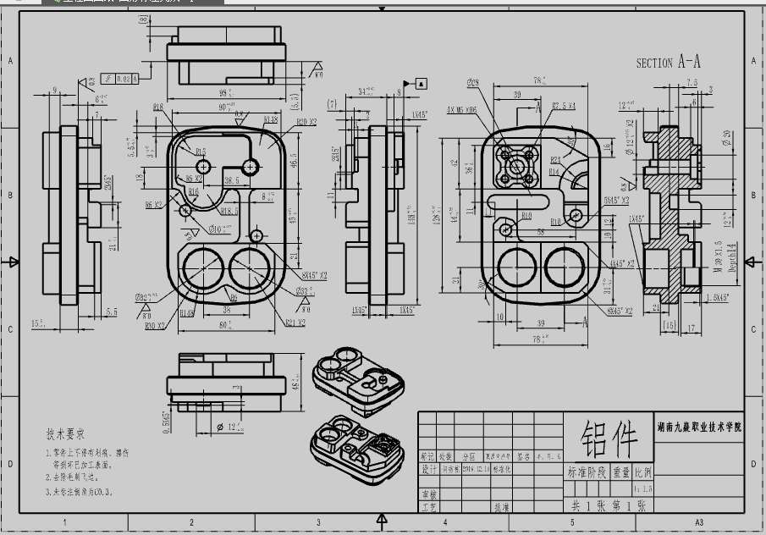
软件制图
--3.工程图
工程图的内容：
一个完整的工程图，它的内容包括：一组表达完全的视图、完整的尺寸标注、技术要求、标题栏。
Notes:
版权声明：300套精品模板商业授权，请联系【锐旗设计】:https://9ppt.taobao.com，专业PPT老师为你解决所有PPT问题！

Slide 11
Ⅲ 工艺分析
✭1.零件图分析
✭2.加工工艺分析
✭3.数控加工工序卡

Slide 12
工艺分析
--1.零件图分析
零件材料牌号
零件尺寸要求
66%
零件的材料为7070硬铝，无热处理
60%
零件尺寸有公差要求的共有47处，其中主要加工尺寸有36处，形位公差有1处，表面粗糙度为R1.6的有3处。
机床、夹具、刀具选择
确定加工路线
77%
加工机床选择AVL650e数控加工中心，工装夹具选择虎钳，加工刀具要求：①高刚性、高耐磨性 ②精加工刀具要高精度。
80%
1、正面
面铣刀飞面→钻孔→整体开粗→铣孔→精加工表面→精加工侧面→倒角→螺纹→攻丝（手动）
2、反面
飞面→铣孔→整体开粗→二次开粗→精加工表面→精加工侧面→倒角

Slide 13
工艺分析
--2.加工工艺分析
下料
普铣基准面
加工正面
数控加工中心
加工反面
正面加工工件坐标系设定时，一般根据毛坯形状设定，本次选用毛坯为矩形毛坯，即正面工件坐标系设定在毛坯上表面中心，因其第一道工序分中时使用的是毛坯面，余量足够，故分中方法采用四面分中以顶为零的方法对刀。
反面加工坐标系设定时，应注意形位公差同轴度的保证，即坐标系原点应设置在同轴度相关联的孔的圆心位置，对刀方法使用杠杆百分表找正圆心。装夹时需要预先准备一个辅助元件做为底面支撑及Z向对刀。

Slide 14
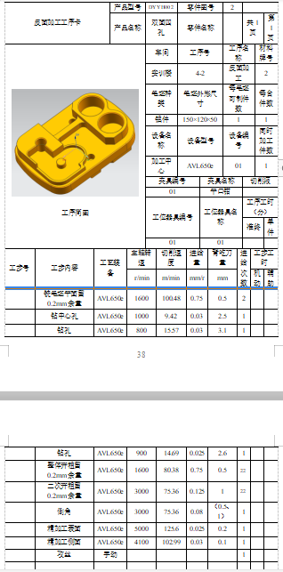
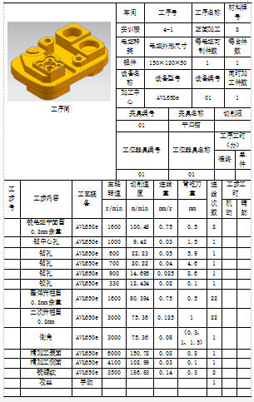
工艺分析
--3.加工工序卡
加工工序卡应反映使用的辅具、刃具切削参数、切削液等。它是操作人员配合数控程序进行数控加工的主要指导性工艺资料。工序卡应按已确定的工步顺序填写。
加工工序卡中的工序简图应明确工序所加工内容和工装夹具装夹方法以及工件坐标系原点的位置。

Slide 15
Ⅳ 自动编程
✭1.模型简化
✭4.后处理
✭2.创建毛胚、刀具
✭5.数控仿真
✭3.编程刀路

Slide 16
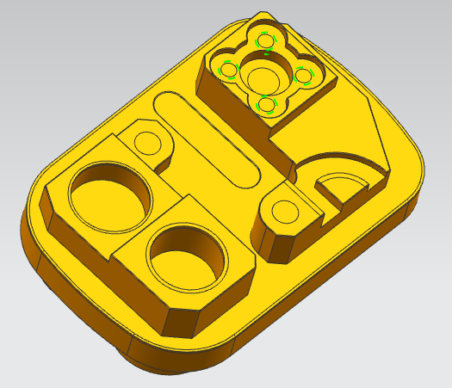
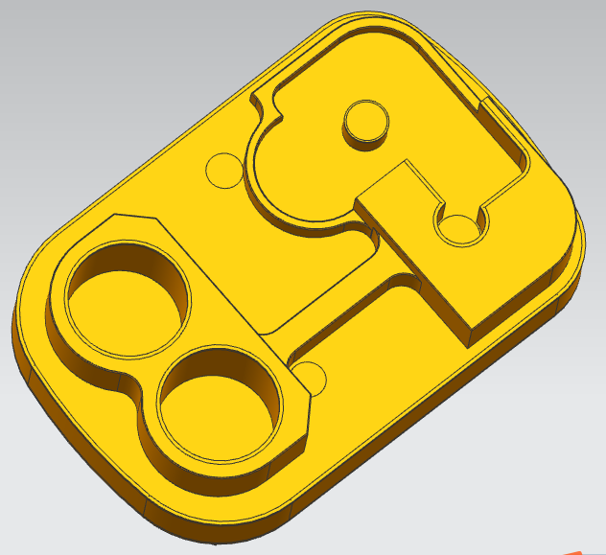
自动编程
--1.模型简化
模型处理
编程前，为了减少编程刀路的计算时间，需要将模型上的一些孔、倒角去掉，一般复制一个或多个放到其他图层操作，原模型层不动，每一面的工序都单独使用一个工序模型，每个模型单独使用一个图层。

Slide 17
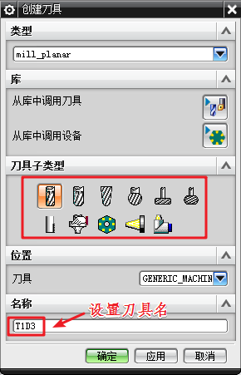
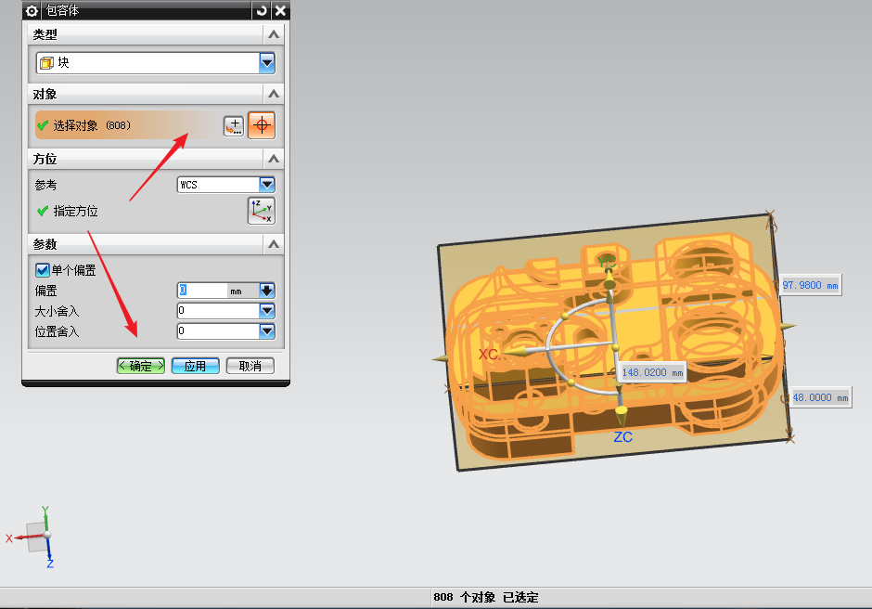
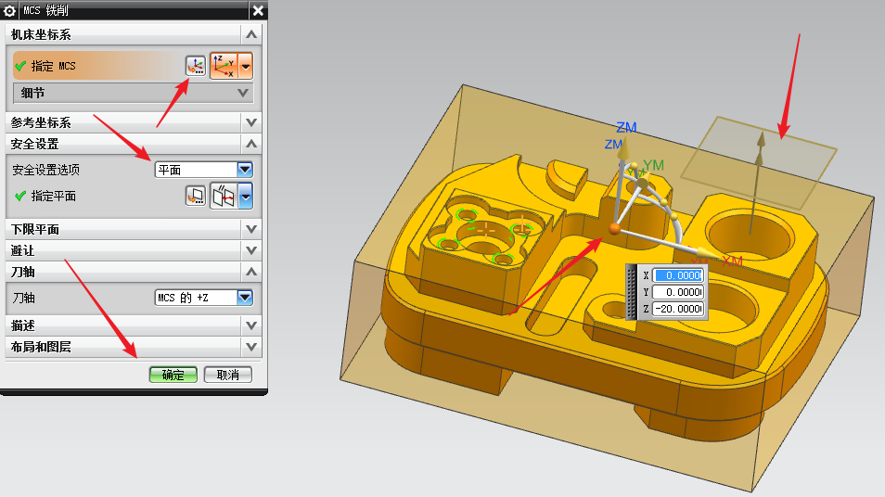
自动编程
--2.创建毛胚、刀具
Siemens NX软件编程的一般步骤为设定几何体，创建毛坯、设定加工坐标系、加工刀具以及创建工序生成刀路。设定几何体时，部件选择经过公差处理后的模型，毛坯根据工艺文件绘制或设定，工件坐标系以及加工刀具、工序安排等都根据工序卡依据设定。
设定部件、毛坯
设定工件坐标系
创建刀具

Slide 18
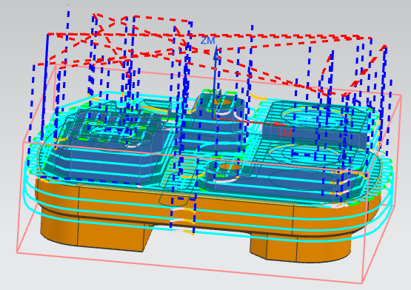
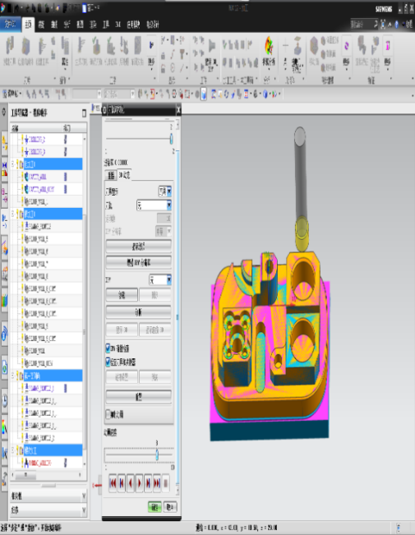
自动编程
--3.编程刀路
刀路生成并模拟刀轨
刀轨模拟
生成刀路

Slide 19
自动编程
--4.后处理
后处理是指将软件生成的刀轨转换成机床可执行的NC程序的过程。在进行后处理操作时，需要指定后处理文件，后处理文件是根据使用机床的系统来设置相关参数作为NC程序输出的文件，在做后处理操作之前，应先根据机床创建一个专用的后处理才可用于输出刀路数据。输出后处理应将粗、精加工工序分开输出，以便于后续修改程序。
后处理
后处理修改
程序段开头与结尾
G代码、M代码
刀路输出
NC程序

Slide 20
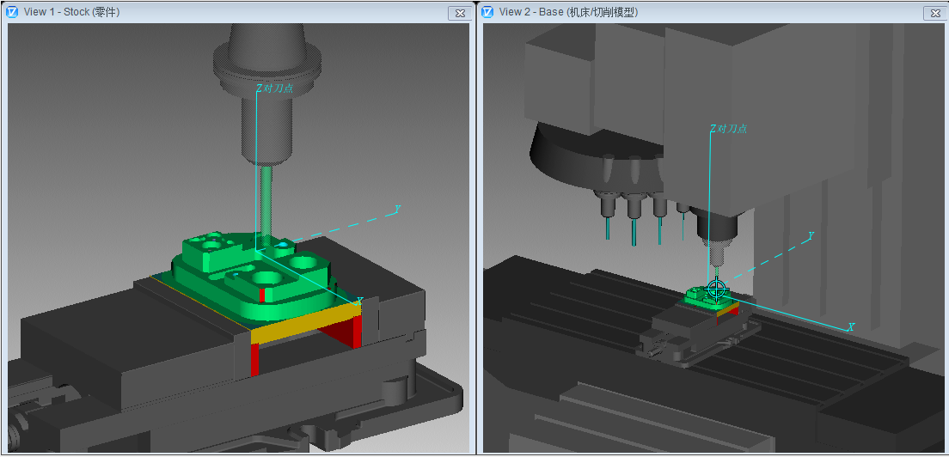
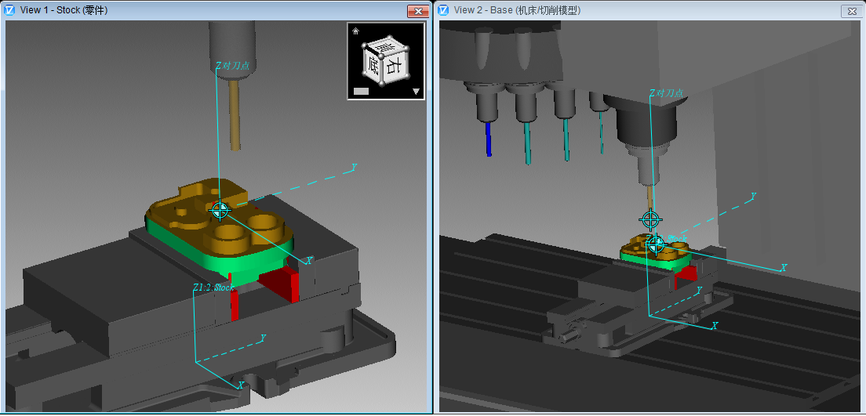
自动编程
--5.数控仿真
本次使用VERICUT仿真软件来对NC程序进行数控仿真、检验。在 Siemens NX里的刀路仿真，只是对工序的刀具的行走路径的模拟。而VERCUT仿真则是仿真后处理出来的G代码、M代码。在VERCUT进行实际加工仿真并检查没有错误后才能将NC程序传到数控机床上面使用。

Slide 21

Ⅴ 实操及总结
✭1.试加工
✭2.总结

Slide 22
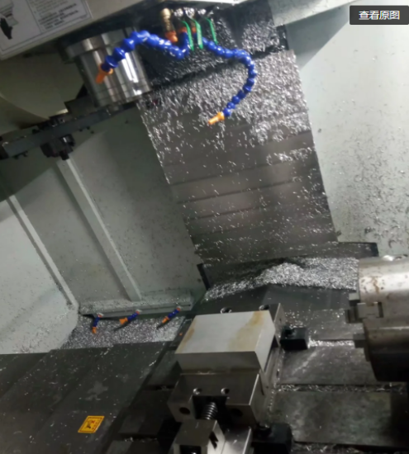
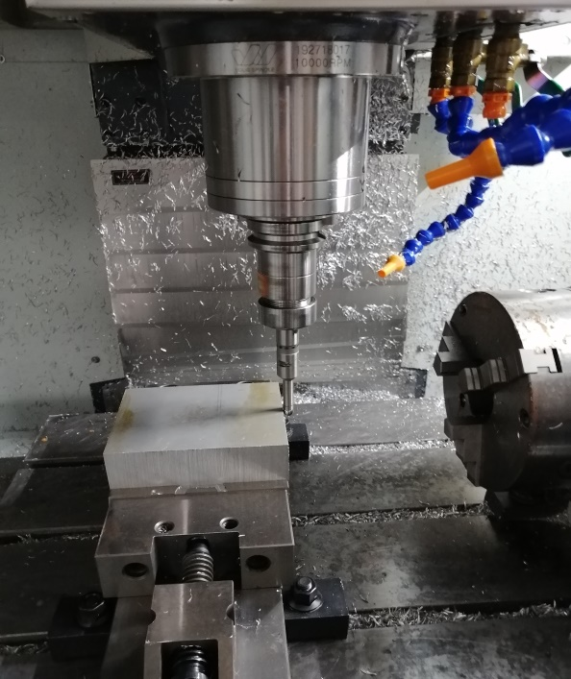
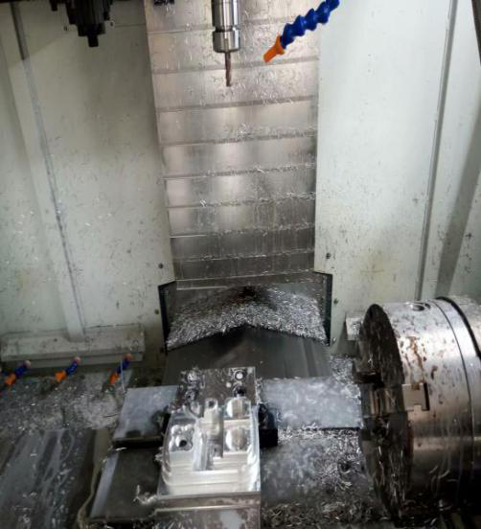
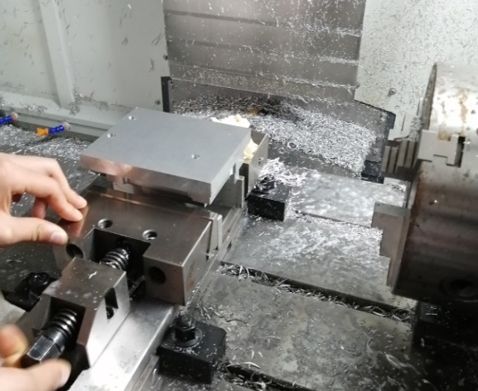
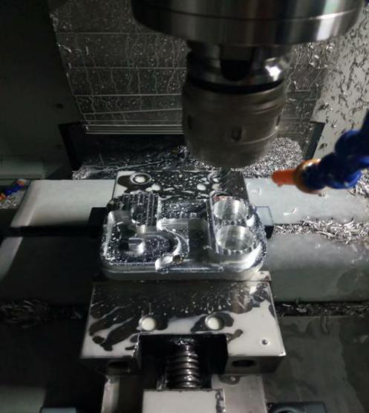
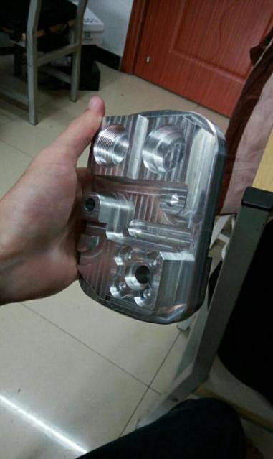
实操及总结
--1.试加工
a.安装毛坯
b.对刀分中
c.正面加工
d.反面装夹
e.反面加工
f.完成加工

Slide 23
实操及总结
--2.成果与思考
总结
本毕业设计主要讲述了一般零件的基础工艺加工过程，在这次设计学习中，让我对数控加工的整个过程有了较为全面的了解。
加工产品采用Siemens NX软件绘图以及生成刀路、进行产品的工艺分析、创建合适后处理器生成G代码程序以及VERICUT仿真加工和试加工，都是这三年来学的人门数控铣加工产品的步骤。通过此次的加工即可以重新温习以前学过的加工知识点，又可以巩固好加工知识。但是由于以前学过的加工知识不牢固，此次加工产品出现了几个错误的方法，不过在指导教师纠正下和同学们的帮助都一一改正过来。

Slide 24
Ⅵ 参考文献
✭参考文献

Slide 25

参考文献
--参考文献
01
廖璘志等.UG NX8数控编程基本功特训[M].北京：电子工业出版社，2012.
02
王志平.数控加工编程与操作[M].北京：高等教育出版社，2005.
03
张晓光.数控编程软件的后处理技术[J].辽宁师专学报(自然科学版),2010,12(03):88-90.
04
唐志涛.虚拟数控加工过程仿真技术[J].机械制造与自动化，2005（03）：21-22.

Slide 26
答辩完毕，感谢观看！
GRADUATION PROJECT DEFENSE
专业：数控技术
答辩人：何有栋
指导教师：高星

